Slide 1



Java 10

Slide 2
JDK 10, una implementación de Java Standard Edition 10, se lanzó el 20 de marzo de 2018. Las mejoras clave incluyen tipos de variables locales y mejoras para la recolección y compilación de basura.

Slide 3
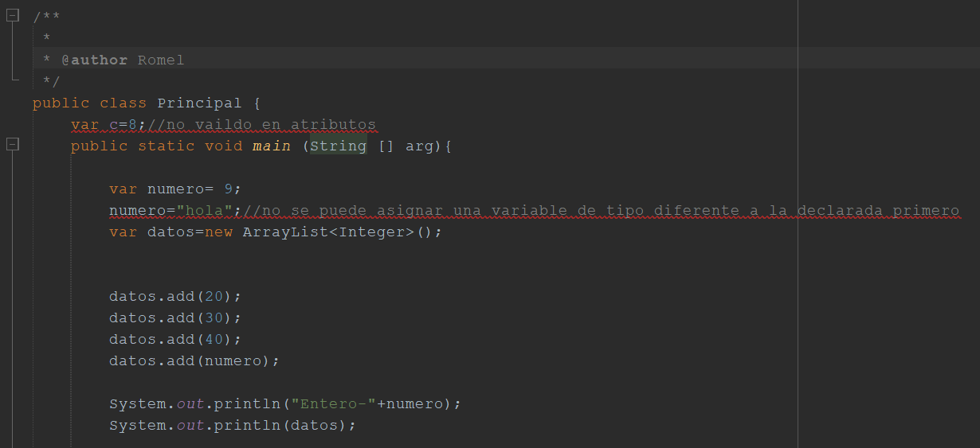
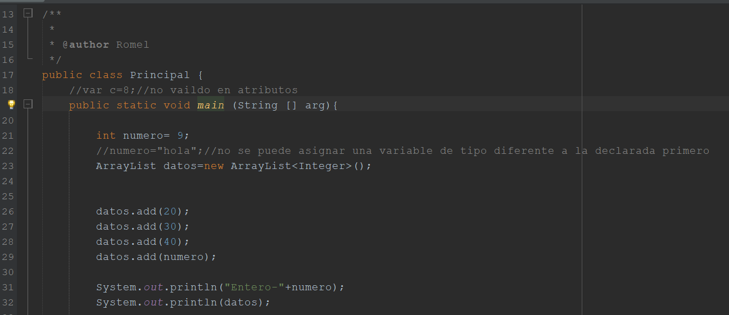
Inferencia de tipos en variables locales
La nueva inferencia de tipos introduce la palabra reservada var para declarar variables locales e inferir su tipo.
En resumen esto solo funciona en un ámbito local y con variables inicializadas.

Slide 4
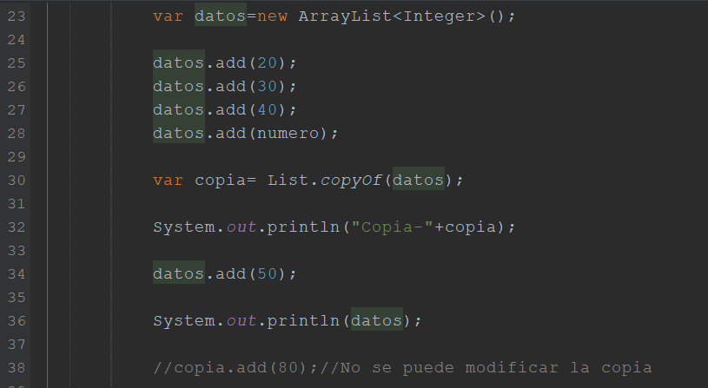
Métodos de copia
Métodos estáticos copyof en interfaces de colección para crear copias no modificables

Slide 5
Métodos de reducción
Se han añadido a la clase Collectors para facilitar la creación de colecciones inmodificables.

Slide 6
Consolidar todos los repositorios del JDK en uno solo
Hasta Java 9 se tenían 8 repositorios en mercurial Estos han sido consolidados en uno mismo para efectos de hacer cambios de manera más rápida y agilizar la gestión de la configuración.

Slide 7
Extensiones de etiquetas de idioma Unicode adicionales
Se mejoró java.util.Locale y sus API relacionadas para implementar extensiones Unicode adicionales de etiquetas de idioma. A partir de Java 10 se soportará las siguientes etiquetas de lenguaje:
cu (tipo de divisa currency)
fw (primer dia de la semana)
rg (Sobre-escribir región)
tz (zona horaria)

Slide 8
Una interfaz limpia y unificada para el Garbage-Collector
Mejore el aislamiento del código fuente de diferentes recolectores de basura mediante la introducción de una interfaz limpia del recolector de basura

Slide 9
Bibliografía
G.villatoro , Mar 21, 2018 extraído de: https://www.lomasnuevo.net/noticias/lo-nuevo-de-java-10/#:~:text=JDK%2010%2C%20una%20implementaci%C3%B3n%20de,recolecci%C3%B3n%20y%20compilaci%C3%B3n%20de%20basura.
A. Martin, 27 feb. 2019 extraído de: https://www.youtube.com/watch?v=SMKpLo_68IE&t=419s
Mar 26, 2018 Extraído de: https://ricardogeek.com/que-hay-de-nuevo-en-java-10/
Roman Kennke, 2018/04/09 extraído de: http://openjdk.java.net/jeps/304
Marc Nuri, 2018-03-31 Extraído de: https://blog.marcnuri.com/java-10-probando-las-nuevas-funcionalidades/

